Slide 1
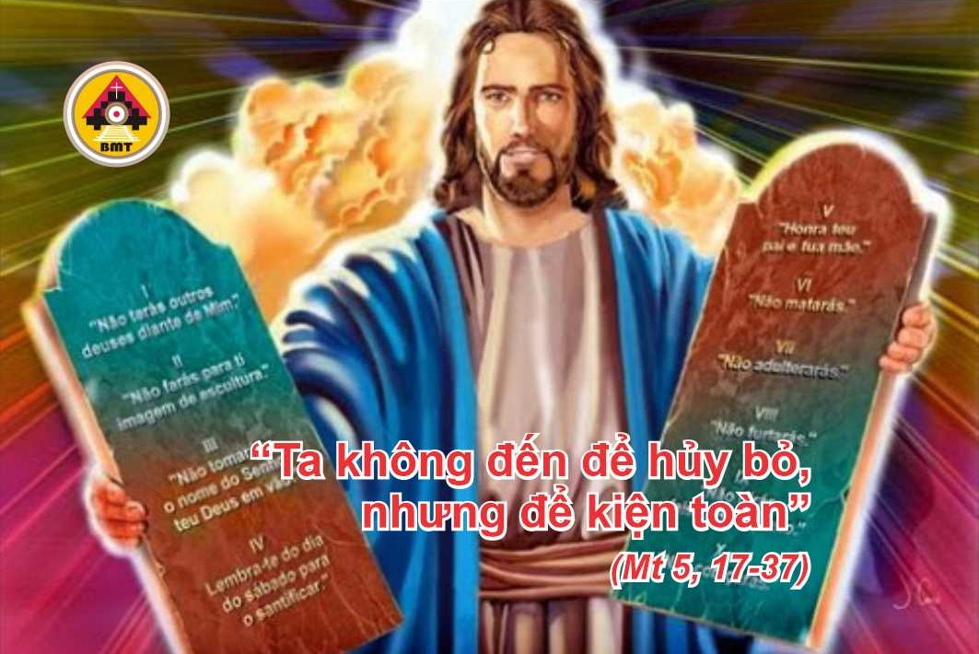

CHÚA NHẬT VI THƯỜNG NIÊN A

Slide 2
Ca Nhập Lễ
Xin Chúa trở thành núi đá cho tôi trú ẩn, trở thành chiến luỹ kiên cố để cứu độ tôi. Bởi Chúa là Đá Tảng, là chiến luỹ của tôi, vì uy danh Chúa, Chúa sẽ dìu dắt và hướng dẫn tôi.

Slide 3

Bài Đọc 1: Hc 15,16-21
"Người không truyền dạy cho một ai làm điều gian ác"
Trích sách Ðức Huấn ca.

Slide 4
Đáp Ca
Tv 118,1-2.4-5.17-18.33-34
Phúc đức những ai tiến thân trong luật pháp của Chúa.

Slide 5

Bài Đọc 2: 1Cor 2, 6-10
"Thiên Chúa đã tiền định từ trước muôn thuở, để làm nên sự hiển vinh của chúng ta".
Trích thư thứ I của Thánh Phaolô Tông đồ gửi tín hữu Côrintô.

Slide 6
Alleluia: Ga 8, 12
Alleluia-alleluia: - Lạy Chúa, xin hãy nói, vì tôi tớ Chúa đang nghe; Chúa có lời ban sự sống đời đời - Alleluia.

Slide 7
PHÚC ÂM: Mt 5, 17-37

Slide 8


Slide 9
KINH TIN KÍNH

Slide 10



LỜI NGUYỆN TÍN HỮU

Slide 11

DÂNG LỄ

Slide 12
CA HIỆP LỄ
Thiên hạ hãy cảm ơn Chúa vì Chúa nhân hậu, và những điều kỳ diệu của Ngài đối với loài người, bởi Ngài đã cho người đói khát được no nê, người cơ hàn được tràn trề thiện hảo

Slide 13
CA KẾT LỄ

Slide 14
CHÚA NHẬT VI THƯỜNG NIÊN A

